Slide 1
BẢNG NHÂN 8, BẢNG CHIA 8 (TIẾT 1)

Slide 2
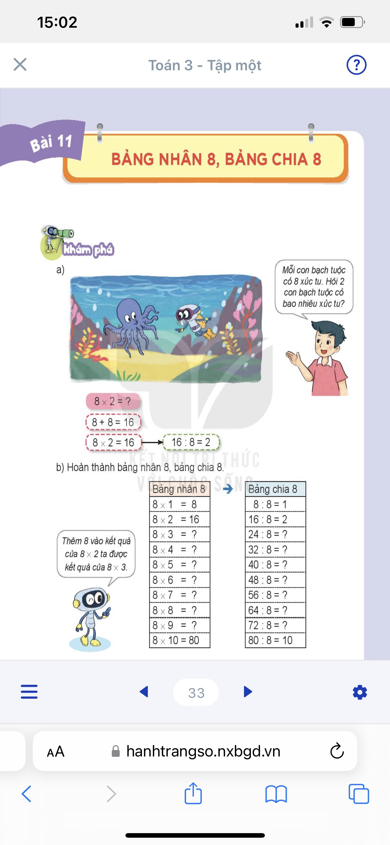
8 x 2 = ?
8 + 8 = 16
8 x 2 = 16
16 : 8 = 2

Slide 4
8 x 1 = 8
8 x 2 = 16
8 x 3 = 24
8 x 4 = 32
8 x 5 = 40
8 x 6 = 48
8 x 7 = 56
8 x 8 = 64
8 x 9 = 72
8 x 10 = 80
8 : 8 = 1
16 : 8 = 2
24 : 8 = 3
32 : 8 = 4
40 : 8 = 5
48 : 8 = 6
56 : 8 = 7
64 : 8 = 8
72 : 8 = 9
80 : 8 = 10

Slide 5
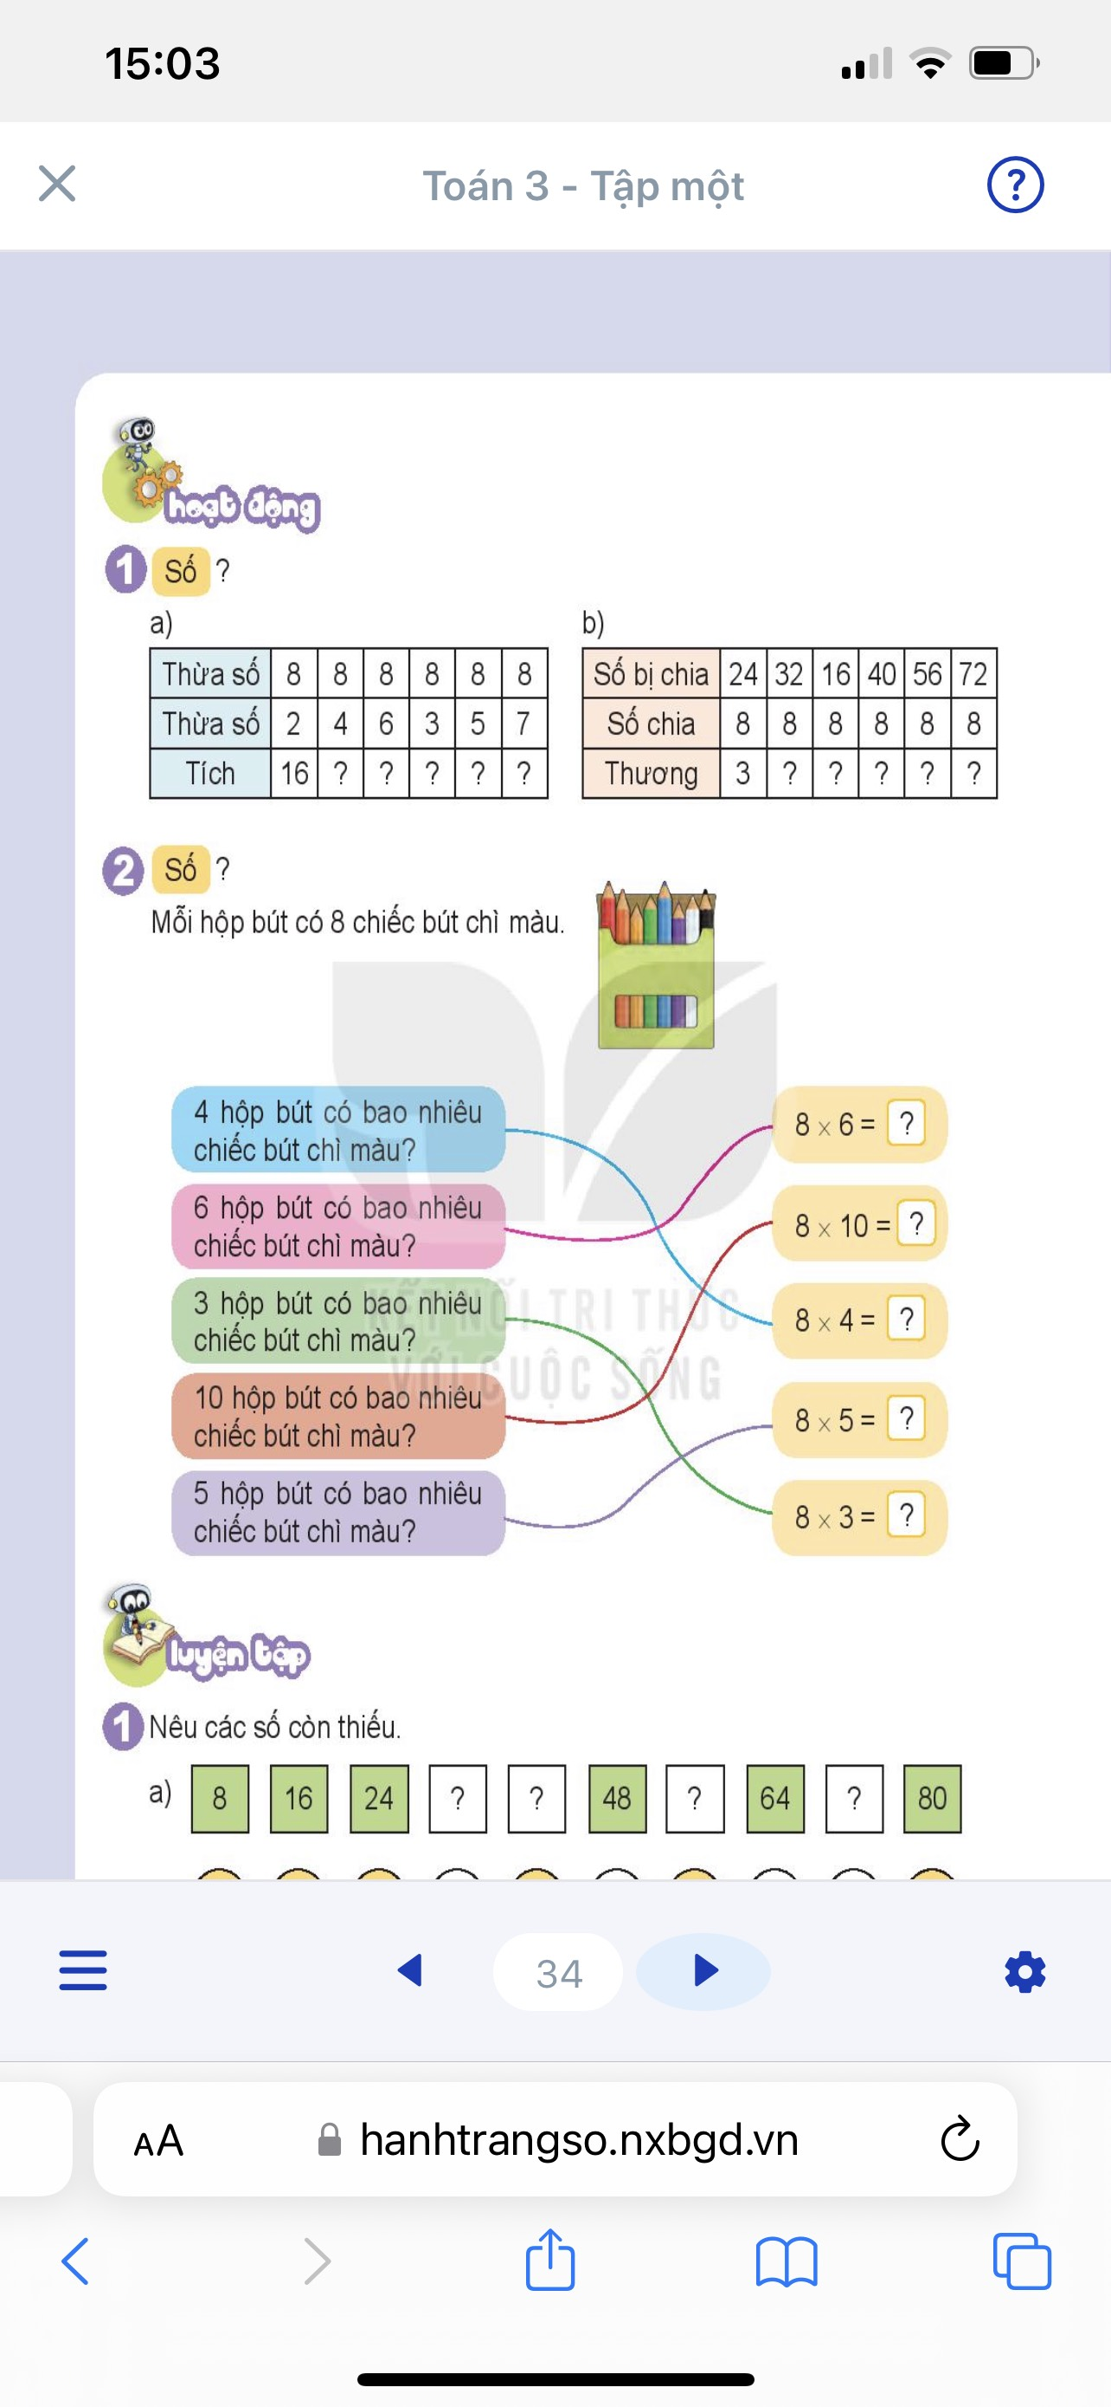

Slide 6
Thừa số | 8 | 8 | 8 | 8 | 8 | 8
Thừa số | 2 | 4 | 6 | 3 | 5 | 7
Tích | 16 | 32 | 48 | 24 | 40 | 56

Slide 7
Số bị chia | 24 | 32 | 16 | 40 | 56 | 72
Số chia | 8 | 8 | 8 | 8 | 8 | 8
Thương | 3 | 4 | 2 | 5 | 7 | 9

Slide 8
48
80
32
40
24

